Slide 1
Расстояние между двумя точками
Длина отрезка –
расстояние между двумя точками
Презентацию подготовила: Воробьёва Марина, ученица 10А класса МБОУ СШ №1 г. Архангельск Архангельской области
Руководитель: Куприянович Марина Олеговна,
учитель математики высшей квалификационной категории
МБОУ СШ № 1 г. Архангельска Архангельской области,
2016г.

Slide 2
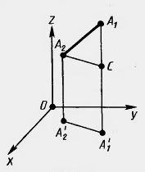
Расстояние между точками

Slide 4
Таким образом,

Slide 5
Задачи

Slide 6
Задача №8
Составьте уравнение геометрического места точек пространства, равноудаленных от точки А(1;2;3) и начала координат.

Slide 7
Решение:
Дано:
А(1;2;3)
О(0;0;0)
В(x;y;z)
Найти:
Уравнение геометрического места точек пространства.

Slide 8
1) Пусть В(x;y;z) равноудалена от А(1;2;3) и О(0;0;0), то АВ=ОВ
2)
3)
4)
Ответ: .

Slide 9
Библиография:
Геометрия. 10-11 классы: учеб. для общеобразоват. учреждений: базовый и профильный уровни /
А. В. Погорелов. – 9-е изд. – М. : Просвещение, 2009. – 175 с. : ил.

